Slide 1
ООО «Цифровые сети»
Как выжить альтернативному оператору в сегодняшних реалиях

Slide 2

Федералы наступают
Notes:
Тут рассказываем прикол про американцев и испанцев

Slide 3
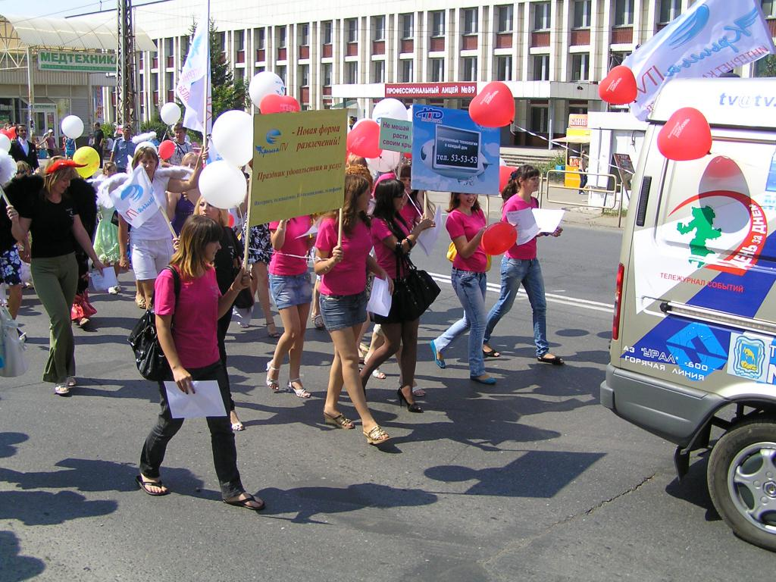

Slide 4
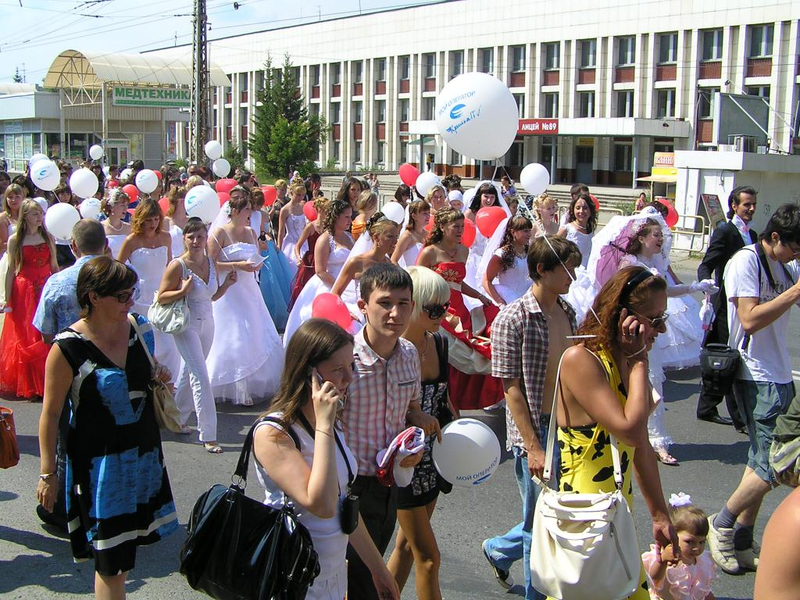

Slide 5
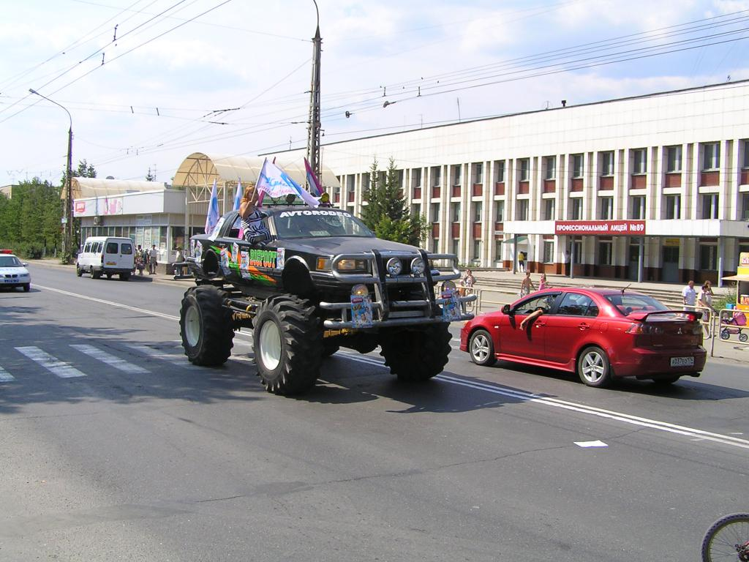

Slide 6
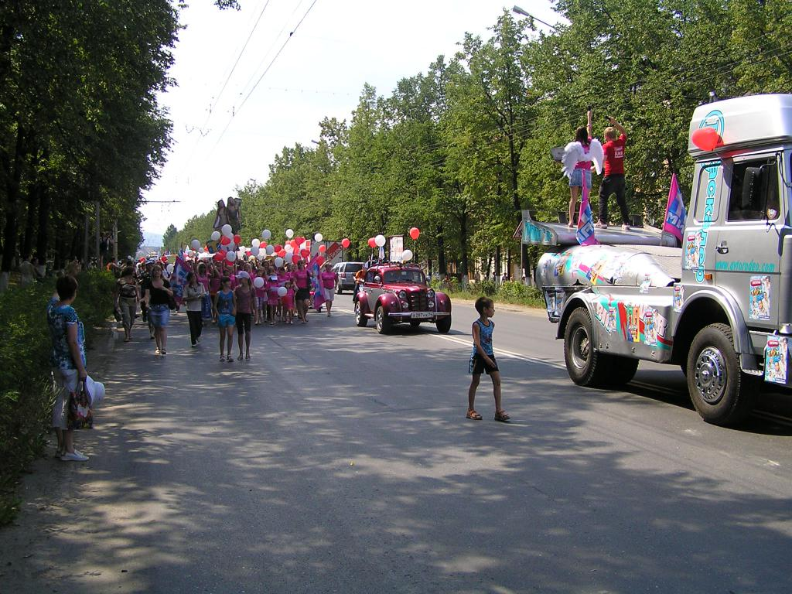

Slide 7
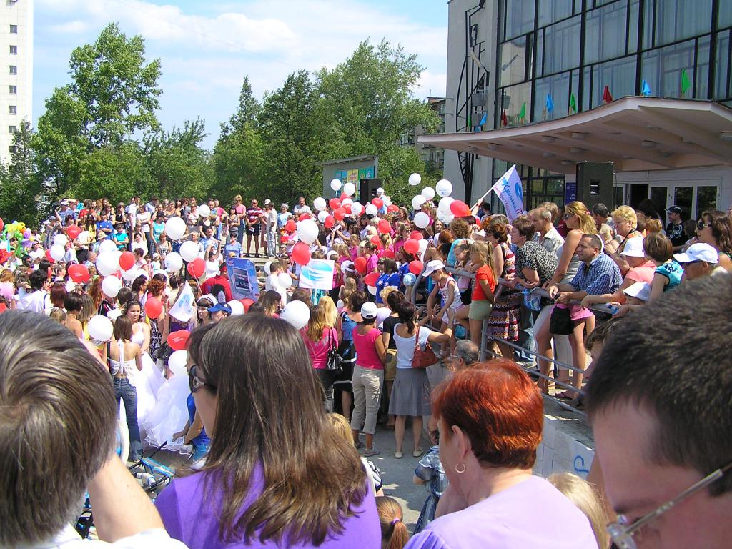

Slide 8


Slide 9


Slide 10
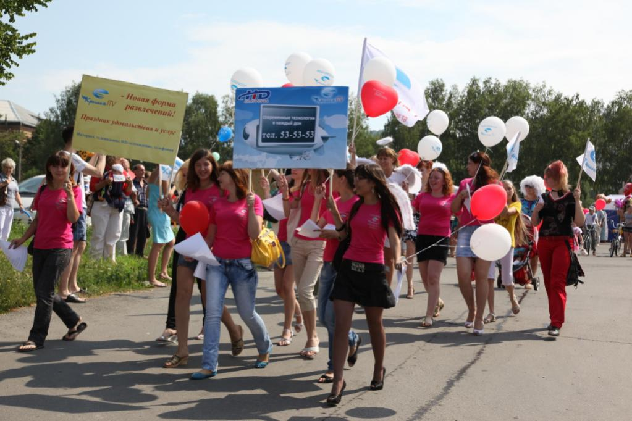

Slide 11


Slide 12
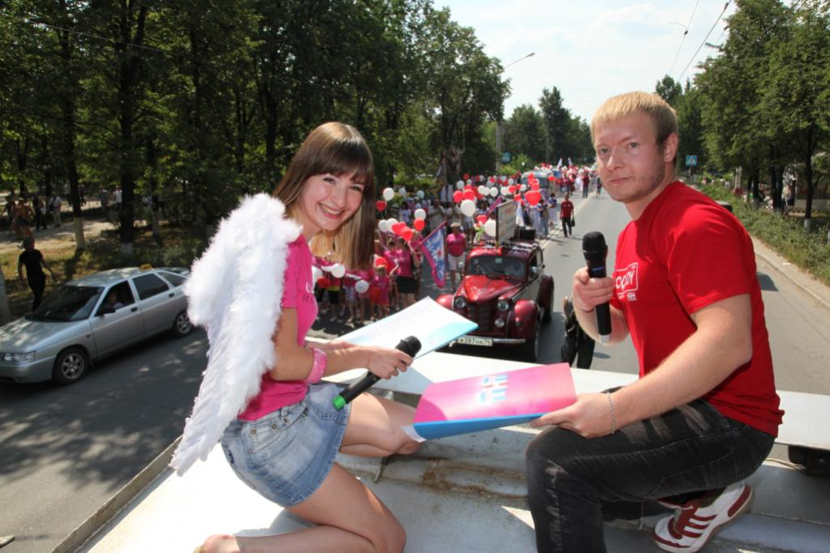

Slide 13


Slide 14
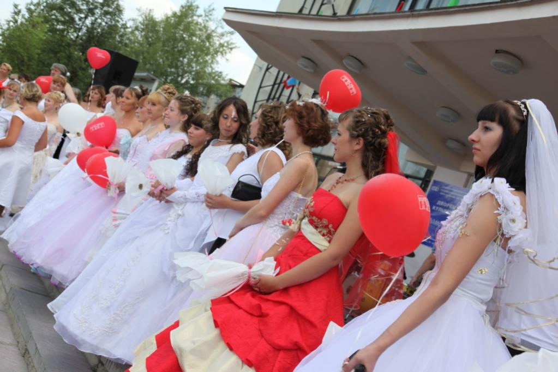

Slide 15


Slide 16


Slide 17
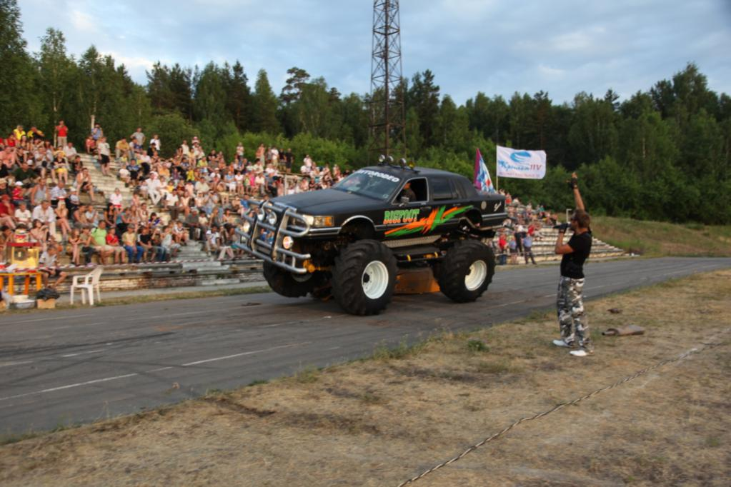

Slide 18
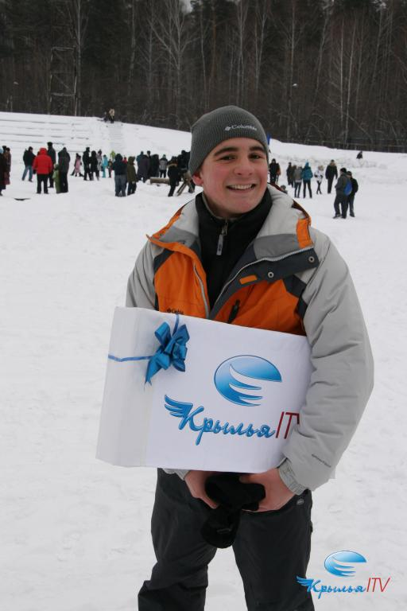

Slide 19
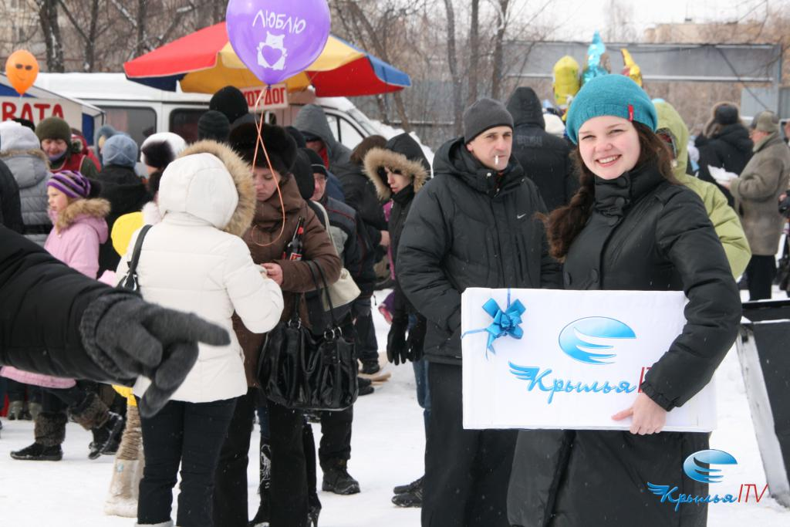

Slide 20
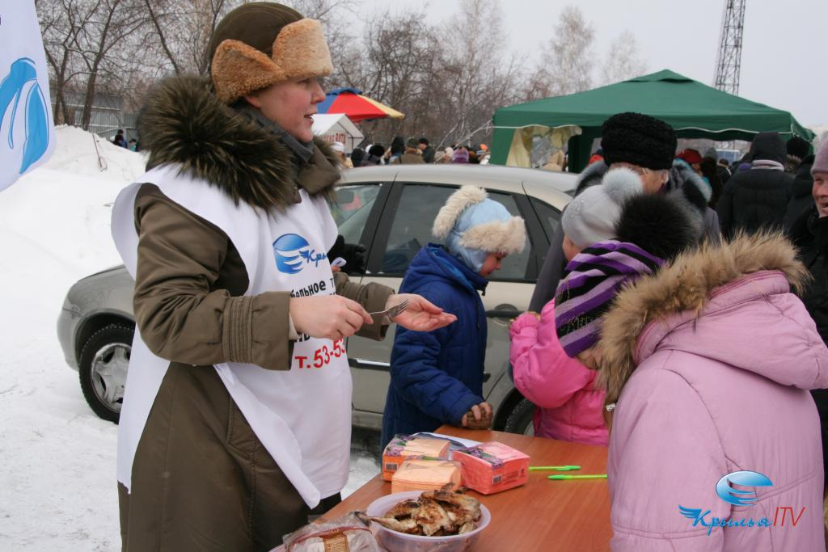

Slide 21
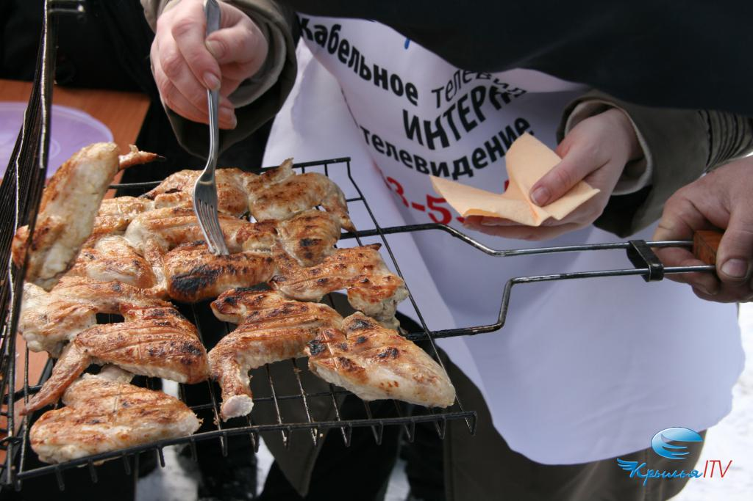

Slide 22


Slide 23
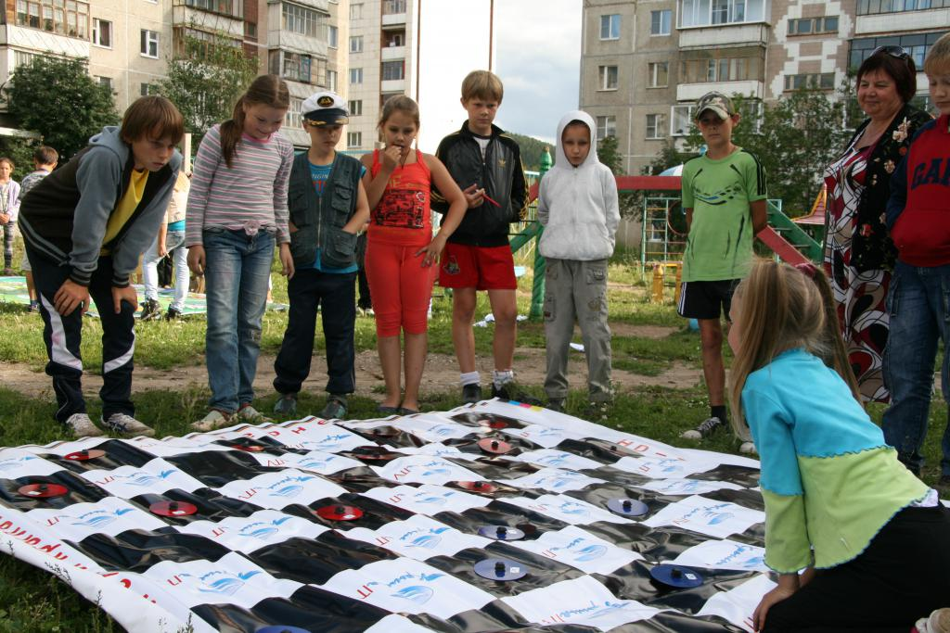

Slide 24
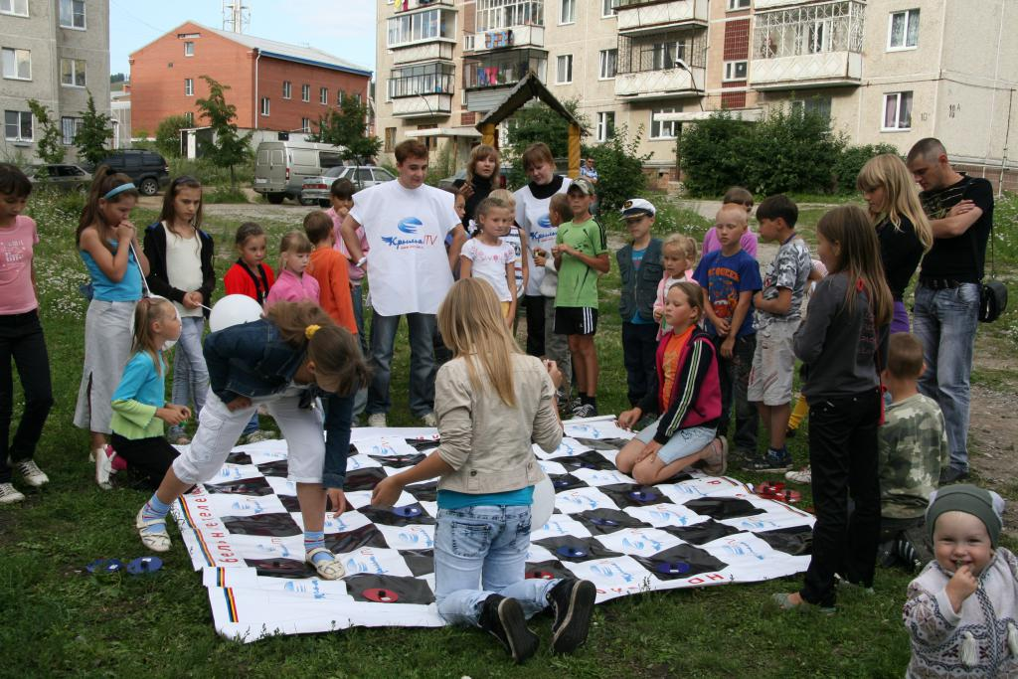

Slide 25


Slide 26


Slide 27
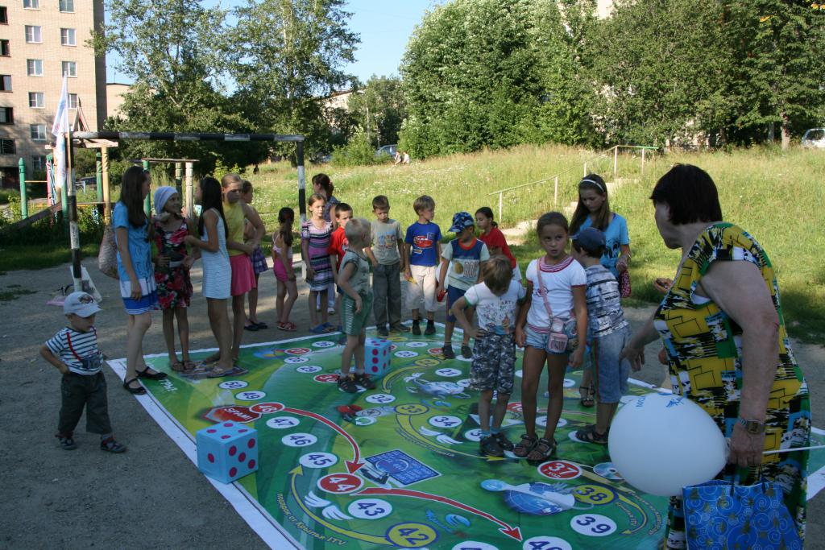

Slide 28


Slide 29


Slide 30


Slide 32


Slide 33
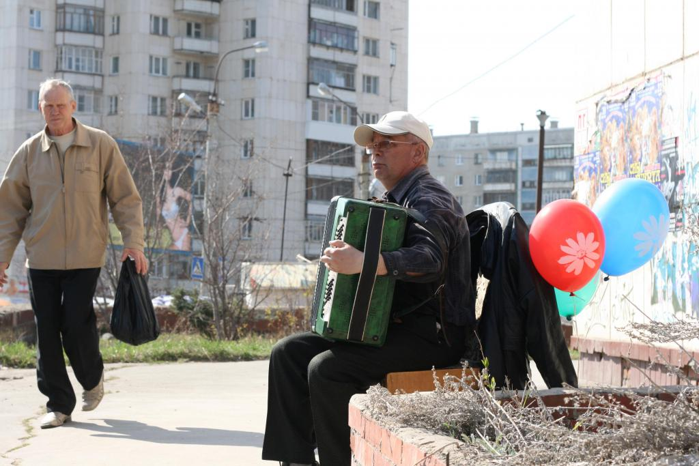

Slide 34
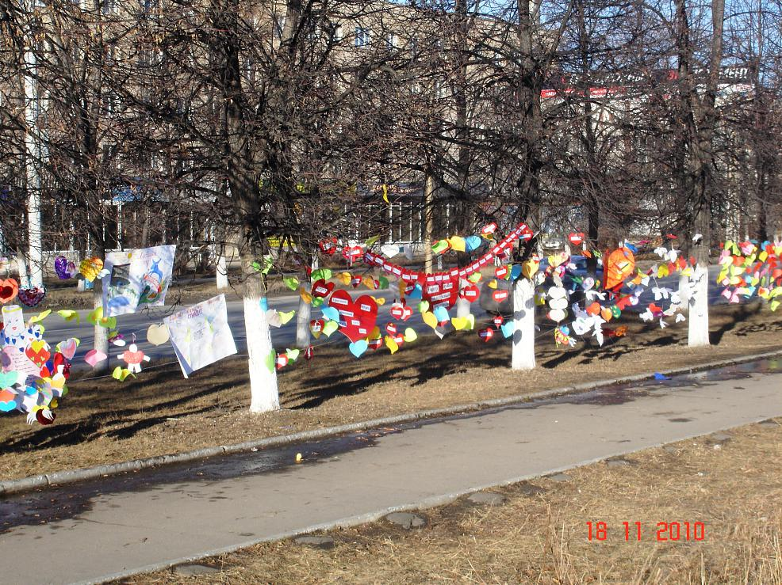

Slide 35
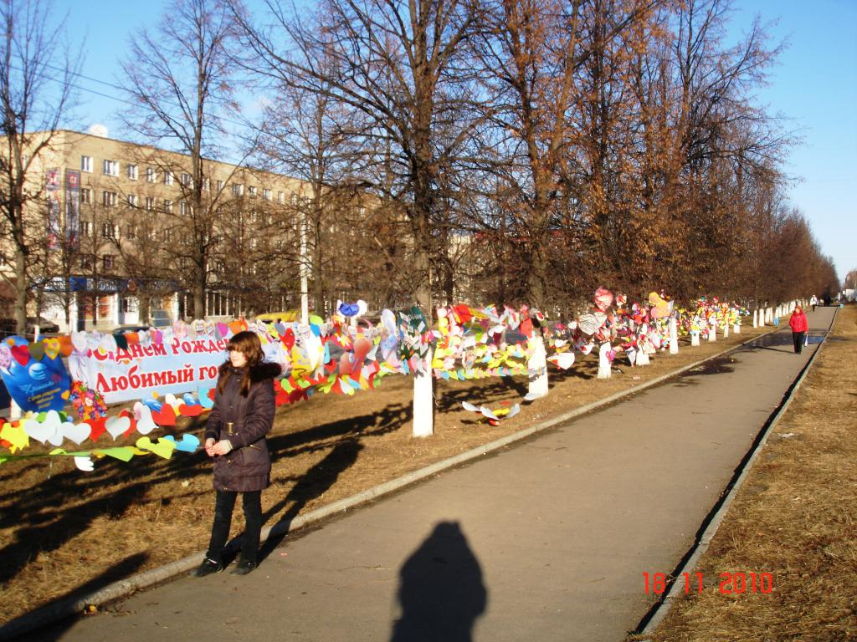

Slide 36
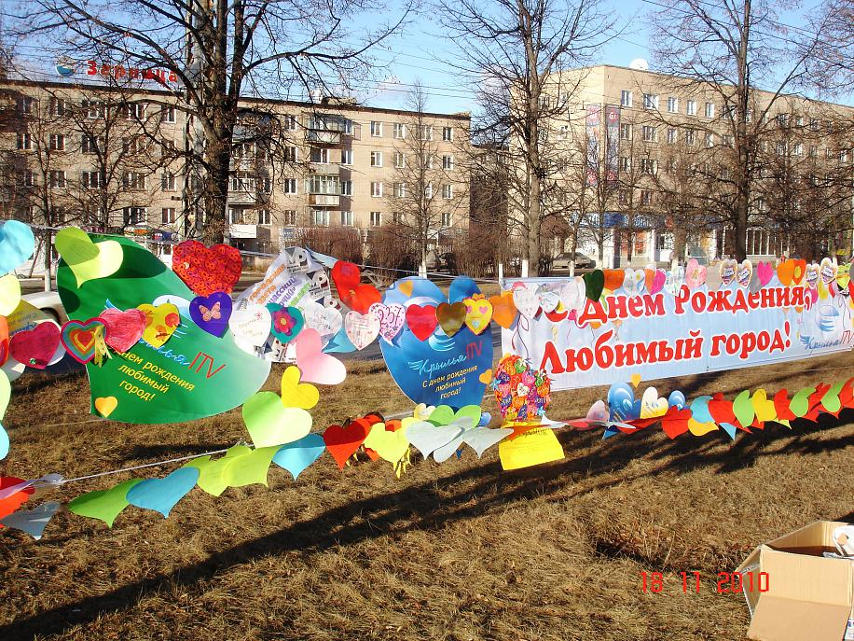

Slide 37


Slide 38


Slide 39


Slide 40


Slide 41
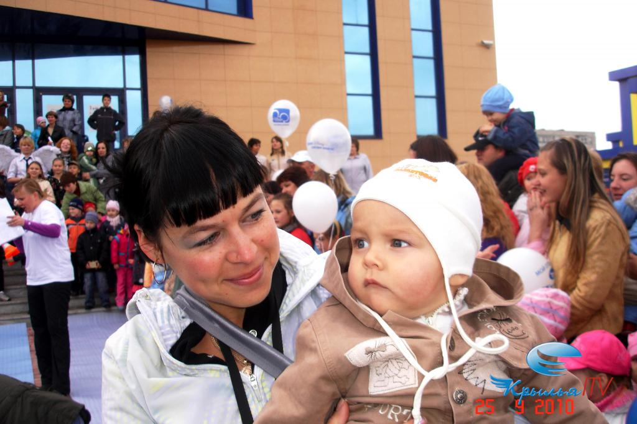

Slide 42


Slide 43


Slide 44
Уходим в малые города
● Маленькая емкость сети на многоэтажной застройке;
● Как правило всего один магистральный провайдер;
● Большой частный сектор.
Для развития необходимо:
● Снизить цену на трафик;
● Научиться переключать клиентов от вековой монополии;
● Подключение частного сектора.

Slide 45
Снижаем цену на трафик
Необходимо подключение к еще одному магистральному провайдеру !
На помощь приходят радиотехнологии в лице РРЛ и Гигабитных радиомостов.
РРЛ - скорости до 200 Мбит/с full duplex ( разрешенные полосы частот до 28 МГц)
Гигабитный радиомост (диапазон 70 -80 ГГц нелицензируемый):
● Siklu EtherHaul 1200 - гигабитный half duplex ( цена в районе 300 тыс. руб.);
● ДОК РРС 1000 – гигабитный full duplex (цена в районе 800 тыс. руб.).

Slide 46
Стоимость пролета РРЛ | Плата за присвоение частот | Аренда инженерных сооружений | Монтаж пролета
Aviat Networks Eclipse, Ceragon IP 10, NEC ipasolink цена от 300 до 600 тыс. | Консалтинг - 300 тыс. руб. | ОРТПЦ до 30 тыс. руб. в месяц | От 40 до 60 тыс. руб.
 | Сами - около 100 тыс. полностью: ГРЧЦ, Воентелеком, Роскомсвязьнадзор | Сотовики до 20 тыс. руб. в месяц
Чтобы построить профиль трассы и определить проходимость радиосигнала заходим сюда
www. big-vienna.com/LinkWizard
Будьте внимательны программа не учитывает высоту деревьев!!!
ТТХ на РРЛ можно взять у продавца либо здесь ets-res.ru

Slide 47
Присвоение частот
● Регистрируемся на сайте grfc.ru
● С помощью инструмента « Умная пишущая машинка» заполняем
данные таблиц 1- ФС , ФС-1 и ИД-ФС
● В Excel делаем частотный план и формате CSV записываем на диск
● Покупаем карту области и отмечаем расположение РРЛ
● Рисуем схему сети
● Пишем сопроводительное письмо и письмо на регистрацию
Личного кабинета
● Все это в пяти экземплярах кроме карты отправляем в ГРЧЦ

Slide 48
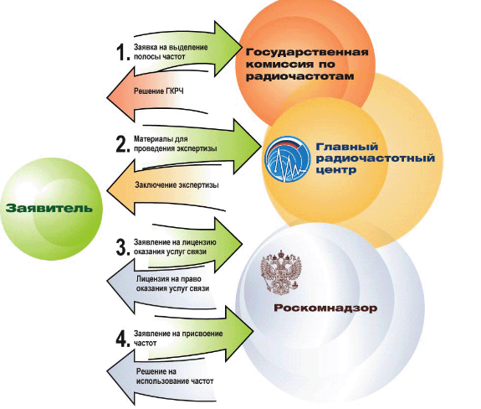

Slide 49
Подсказки
● Разнос частот на прием и передачу и сами частоты можно посмотреть
в «Рекомендации ITU-R F. ***-*» для диапазона 7 ГГц ITU-R F. 385-9
● Какие частоты свободны в вашем районе можно узнать:
Если вы покупаете РРЛ у крупного поставщика, то у него обязательно есть консалтер с которым он может об этом пошептаться
В вашем регионе есть группа мобильного радиоконтроля РЧЦ , например, в Челябинской области базируются в г. Златоуст и г. Магнитогорск, они точно знают какие частоты заняты в вашем регионе

Slide 50
Подключение частного сектора
xPON

Slide 51
Наименование материала | Цена в руб. | Кол-во | Сумма
Активное оборудование
OLT 2 порта GPON | 130000 | 1 | 130000
SFP для OLT | 5500 | 1 | 5500
ONU абонентское устройство с КТВ | 8000 | 32 | 256000
Оптический усилитель EDFA 16 | 31000 | 1 | 31000
Компоненты линии связи
Кабель оптический 8 волокон | 1000 | 31 | 31000
Кабель оптический 4 волокна SNR-UT1 | 11,3 | 2000 | 22600
Кросс оптический абонентский | 350 | 32 | 11200
Муфта оптическая + комплект ввода 2.шт. | 2500 | 1 | 2500
Кросс магистральный 8 портов | 1300 | 1 | 1300
Шкаф распределительный | 6000 | 4 | 24000
Патч-корд | 110 | 64 | 7040
Делитель оптический 1*8 тип PLC | 1800 | 5 | 9000
Фильтр 1310 нм/1490 нм/1550 нм | 1800 | 1 | 1800
Крепеж кабеля (анкерный зажим 4 шт. на дом) | 170 | 130 | 22100
Крепление для запаса кабеля | 800 | 1 | 800
Сумма |  |  | 555840

Slide 52
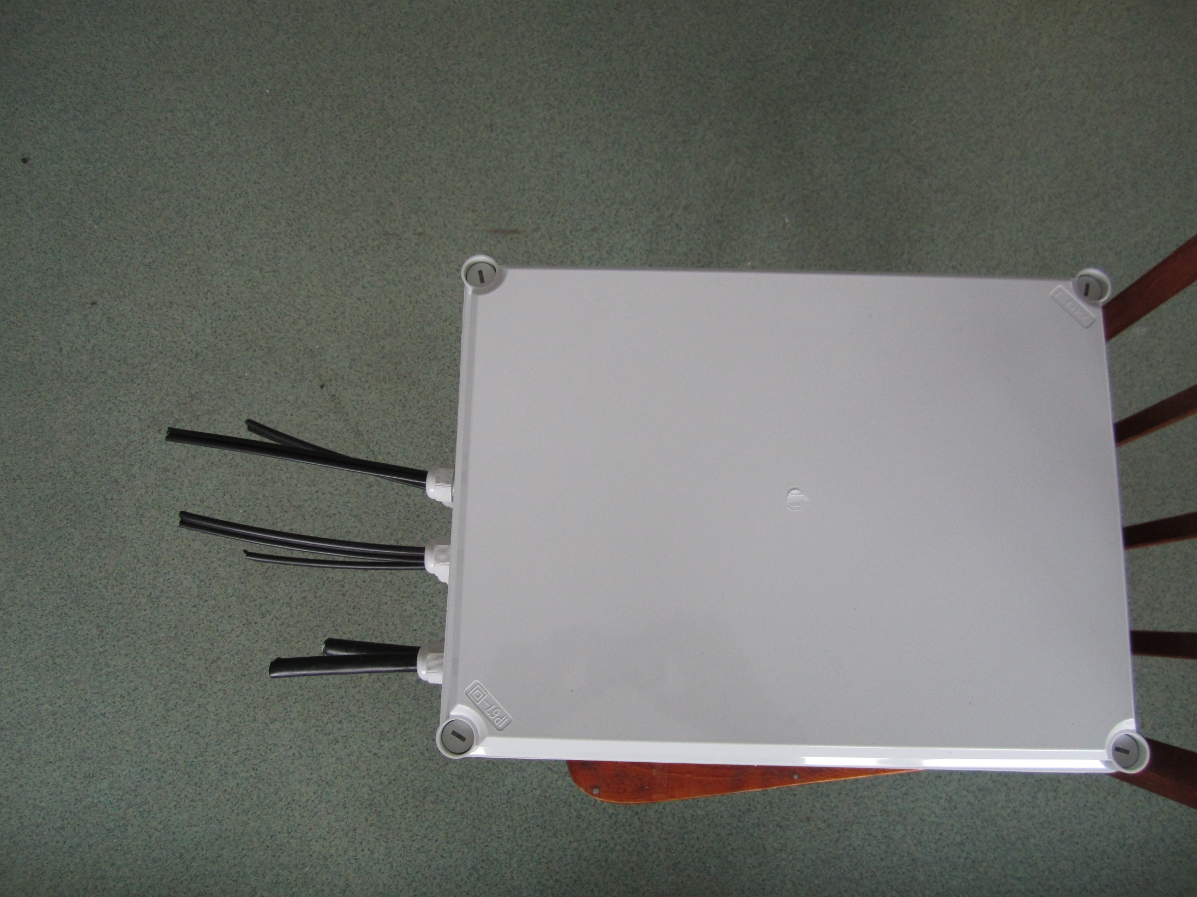

Slide 53
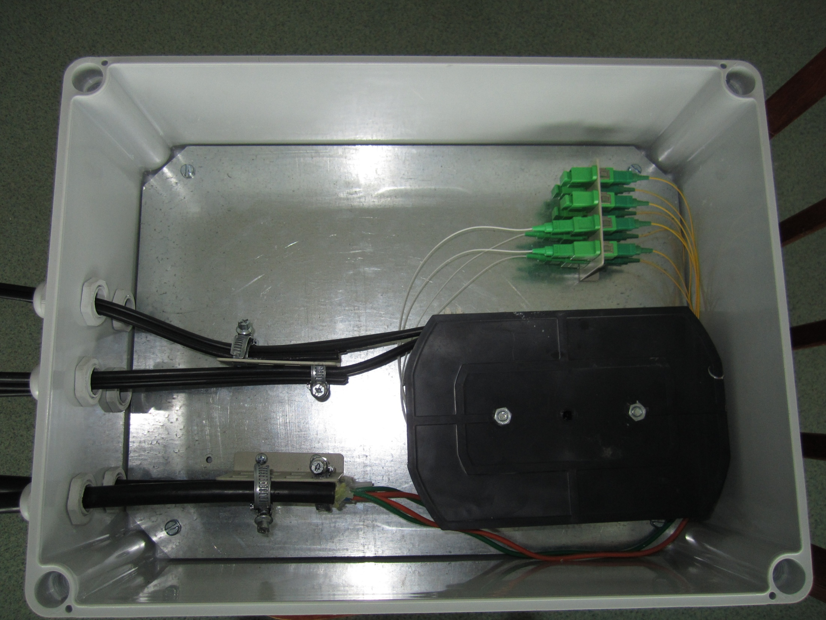

Slide 54
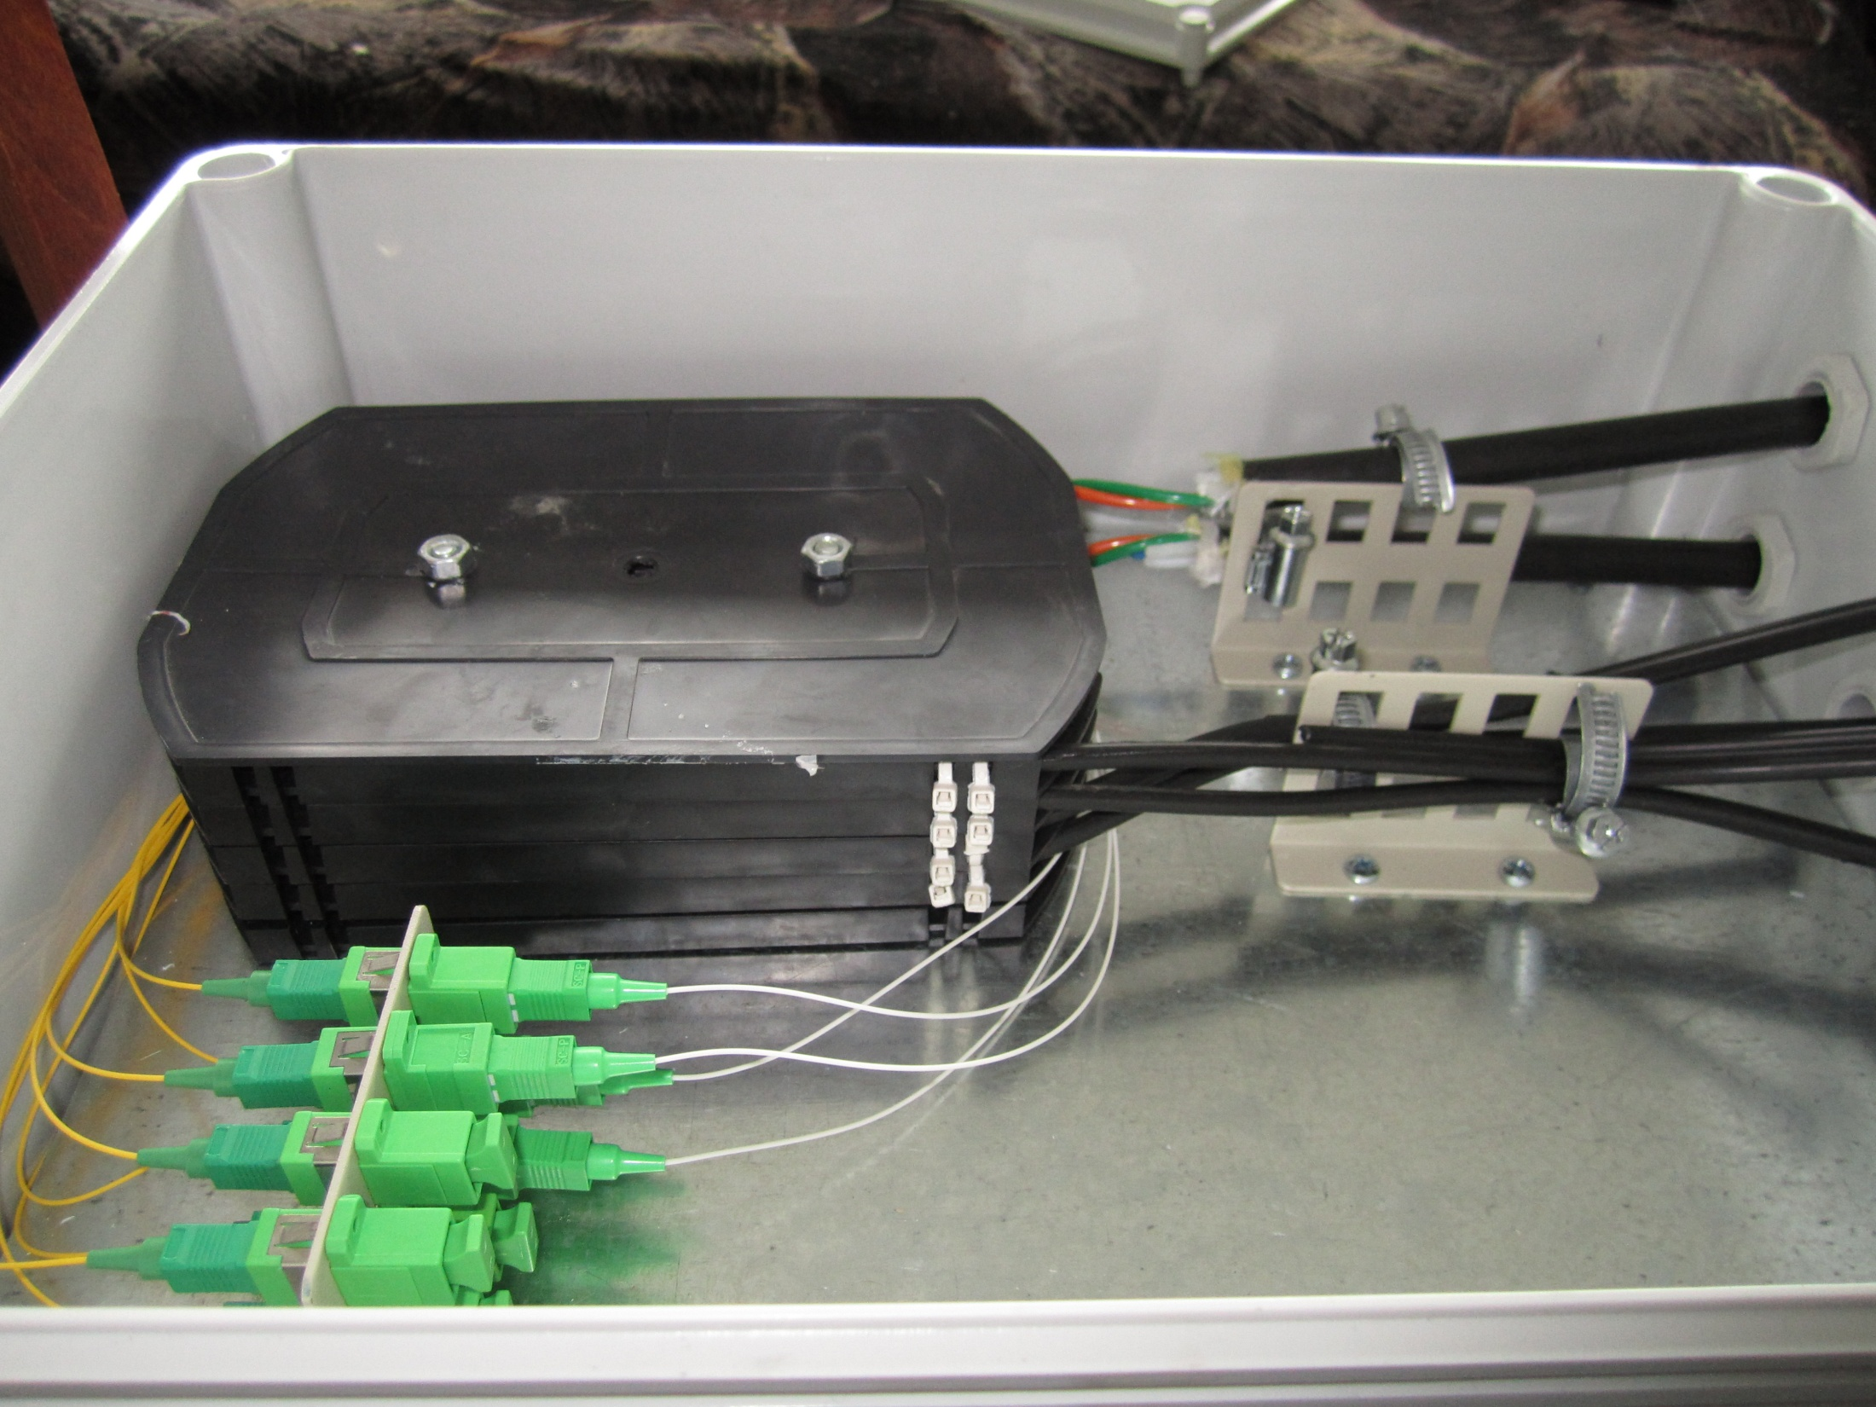

Slide 55
EoC

Slide 56
Наименование материала | Цена в руб. | Кол-во | Сумма
Активное оборудование
Master модем | 2700 | 2 | 5400
Slave модем (абонентское устройство) | 1600 | 32 | 51200
Оптический приемник SDO 1202 | 5250 | 1 | 5250
Усилитель SU1100 M ООО "Планар" | 2200 | 2 | 4400
Компоненты линии связи
Кабель RG-11 | 15 | 1000 | 15000
Крепление для кабеля | 170 | 64 | 10880
Шкаф для усилителя | 1000 | 2 | 2000
Распред коробка для ответвителя | 130 | 30 | 3900
Ответвитель | 140 | 32 | 4480
Диплексор | 150 | 32 | 4800
Изолятор | 150 | 32 | 4800
Сумма |  |  | 112110

Slide 57
WI –FI с TDMA

Slide 58
Наименование материала | Цена в руб. | Кол-во | Сумма
Активное оборудование
БС Rocket M5 | 3400 | 2 | 6800
AirGrid M5 | 2600 | 32 | 83200
Секторная антенна 90 град. | 3200 | 2 | 6400
Присвоение частот | 20000 | 2 | 40000
Компоненты линии связи
Кабель FTP 4*2*0,52 | 15 | 610 | 9150
Разъем RG-45 металл. | 20 | 32 | 640
Крепление абонентское | 200 | 32 | 6400
Мачта для БС | 3000 | 2 | 6000
Сумма |  |  | 158590

Slide 59
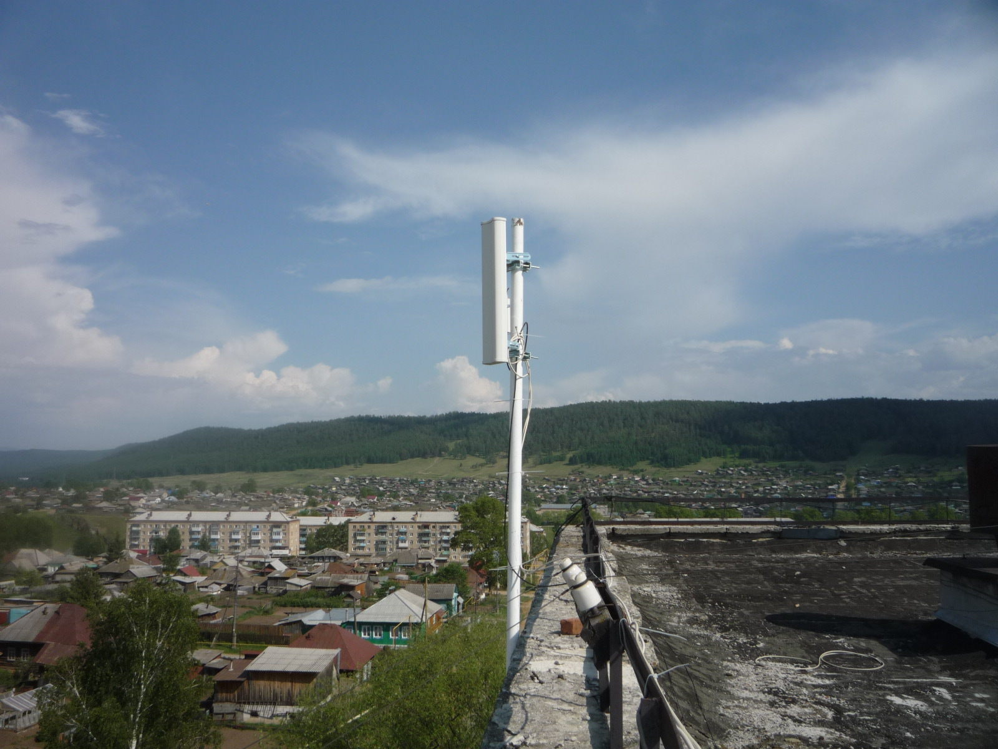

Slide 60
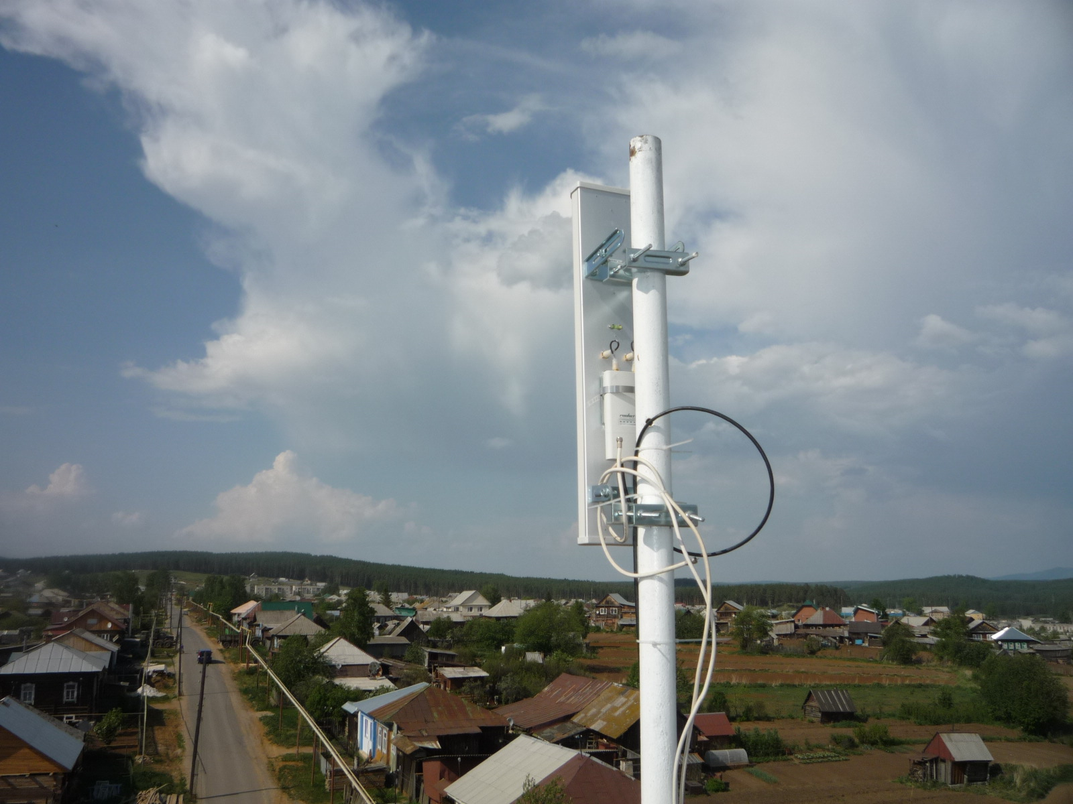

Slide 61
Ethernet + КТВ

Slide 62
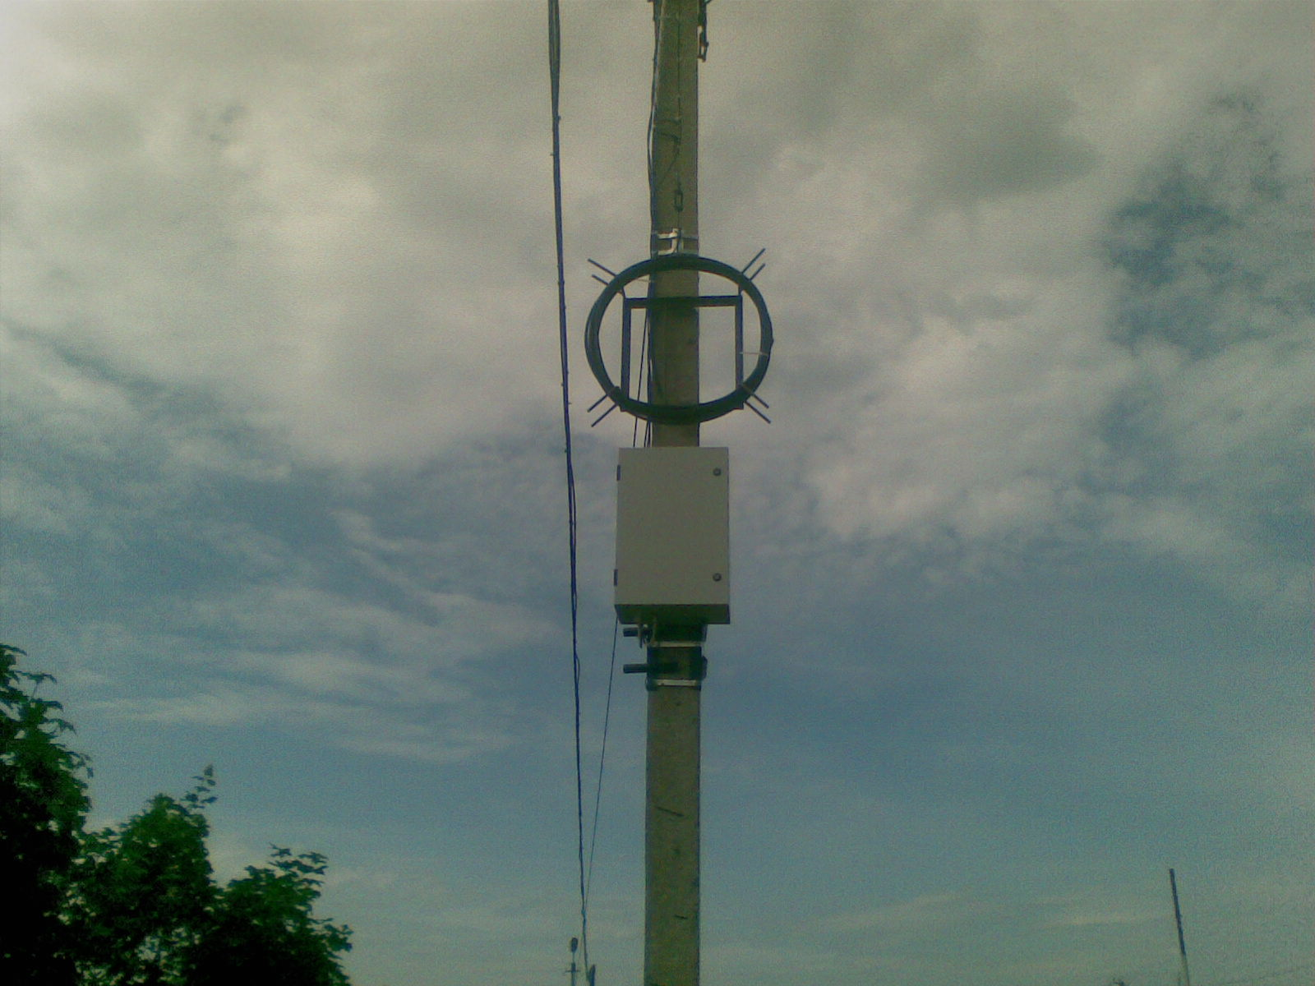

Slide 63
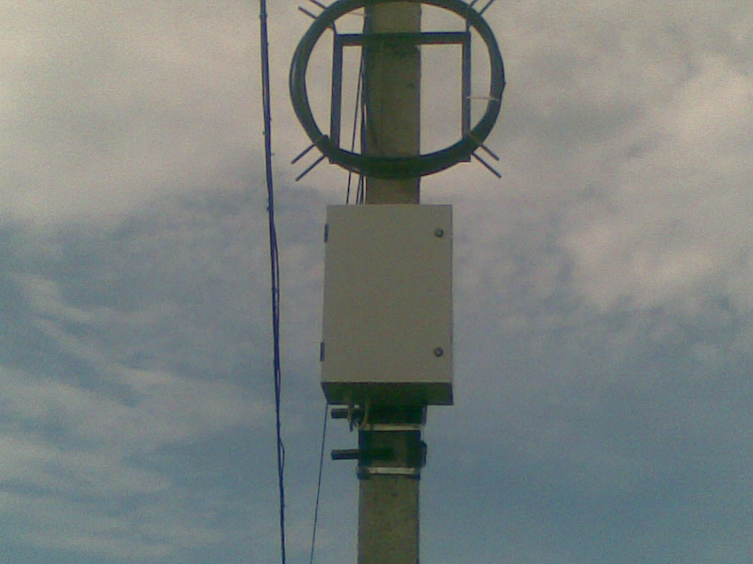

Slide 64
Наименование материала | Цена в руб. | Кол-во | Сумма
Активное оборудование
Коммутатор 8 портов L2 -управляемый | 5800 | 4 | 23200
Оптический приемник MXO 900 | 2300 | 4 | 9200
SFP пара | 1500 | 4 | 6000
Компоненты линии связи
Оптический тракт
Кабель оптический 8 волокон | 800 | 31 | 24800
Крепеж кабеля (анкерный зажим 2 шт. на дом) | 170 | 64 | 10880
Ящик IP-65 | 4000 | 4 | 16000
Кросс КРН 4 порта | 600 | 4 | 2400
Крепление для запаса кабеля | 800 | 1 | 800
Коаксиальный тракт
Кабель RG-11 | 15 | 800 | 12000
Крепление для кабеля | 170 | 64 | 10880
Распред коробка для ответвителя | 170 | 30 | 5100
Ответвитель | 140 | 32 | 4480
Изолятор | 150 | 32 | 4800
Ethernet тракт
Кабель FTP 10 пар | 30 | 610 | 18300
Кабель FTP 4 пары | 15 | 305 | 4575
Кабель ПВ3 для зануления RG11+FTP | 10 | 50 | 500
Сумма |  |  | 153915

Slide 65
Стоимость одного абонента
xPON | Wi-Fi | Ethernet + КТВ | EoC
17370 | 4955 | 4809 | 3500

Slide 66
Выводы
xPON
Плюсы:
Высокие скорости;
Высокая помехозащищенность;
Хорошая управляемость и функционал;
Нет промежуточного активного оборудования
Минусы:
Необходимость развертывания сети КТВ на длине волны 1550 нм;
Высокая цена за абонента.

Slide 67
EoC
Плюсы:
По одному кабелю предоставляем две услуги;
Простота монтажа.
Низкая цена за абонента
Минусы:
Ограничение длины линии связи из-за не возможности использования усилителя в полосе 5-30 МГц;
Придется все равно развертывать магистральную линию на оптике;
Малый функционал по управлению;
Ограниченные скорости (пропускная способность Mastera 60 Мбит /с на чипсете SPIDCOM SPC 200 C и 160 Мбит/с на чипсете SPIDCOM 300 C )
Нужно защититься от гроз.

Slide 68
Wi-Fi
Плюсы:
Нет зависимости от длины линии связи;
Простота монтажа.
Минусы:
Ограниченные скорости ;
Плохая помехозащищенность.

Slide 69
Ethernet + КТВ
Плюсы:
Все хорошо.
Минусы:
Нужно защититься от грозовых наводок.

Slide 70
Спасибо за внимание !

